Slide 1
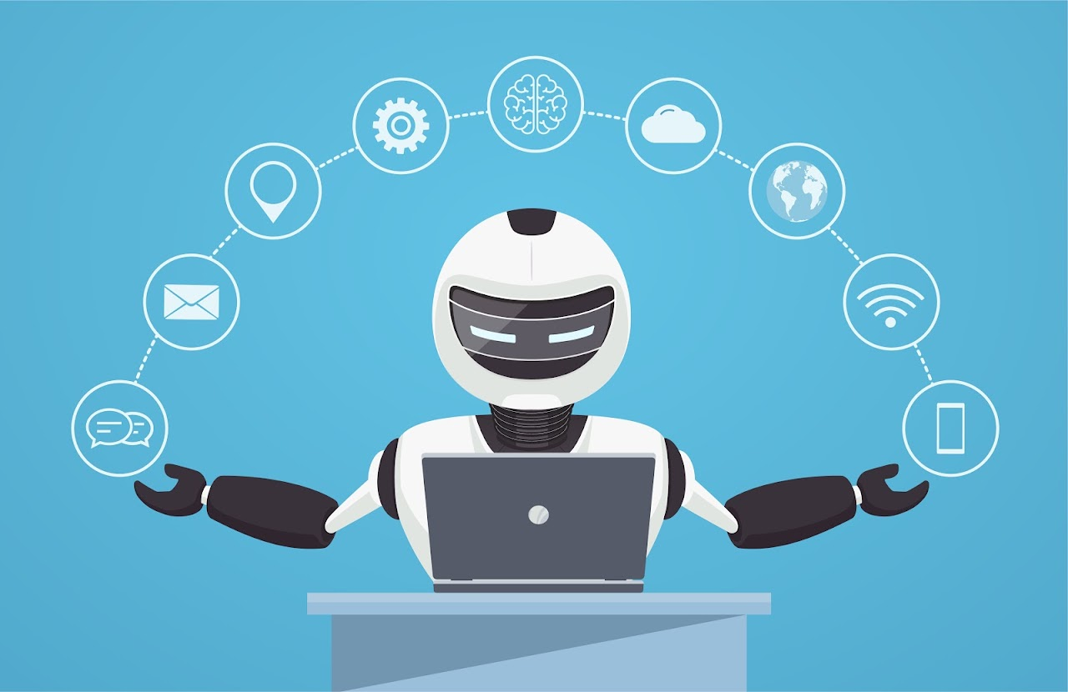
Digitale hulpjes!

Slide 2
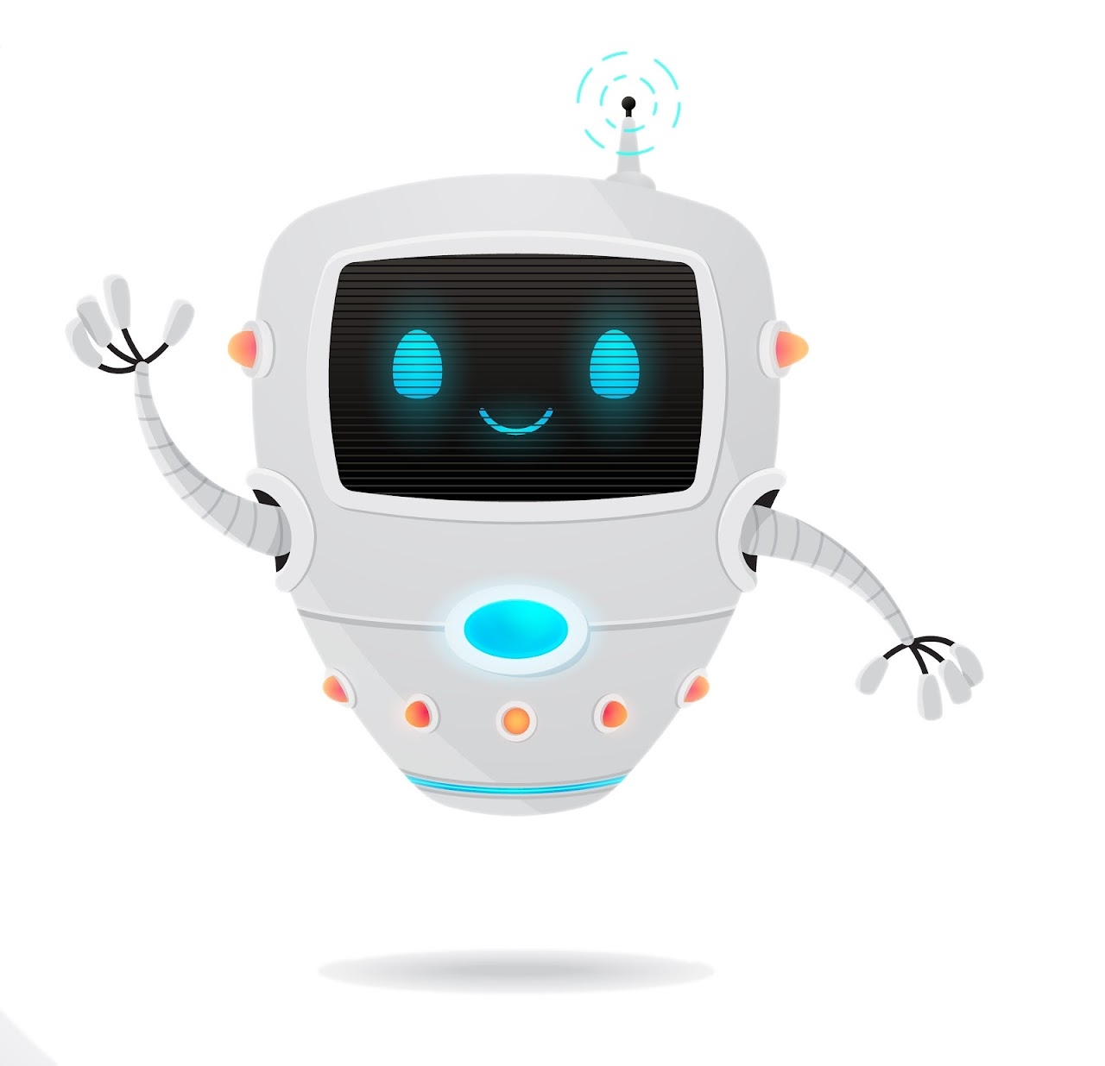
Hallo, ik ben Kwestie.
Wat wil je weten?

Slide 3
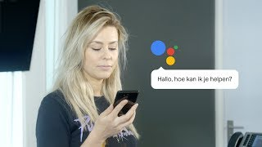

Slide 4
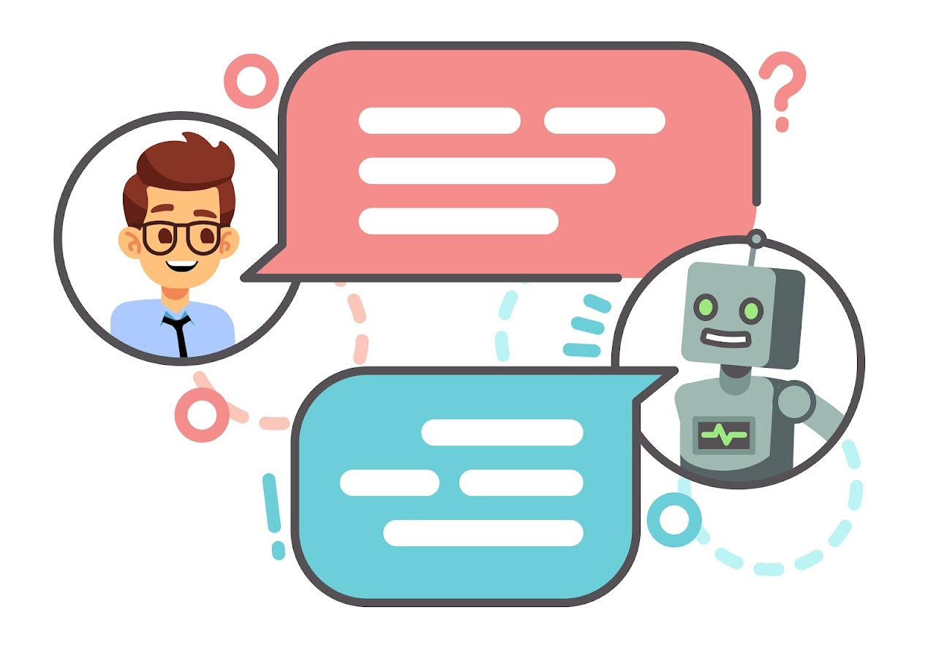
Hoe werkt het?

Slide 5
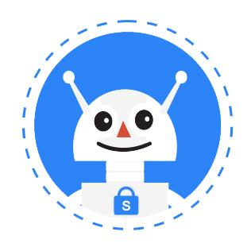
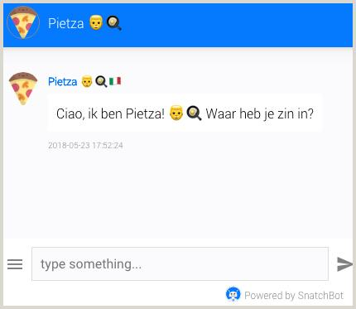
Dit is Chatbot Pietza!
Je kunt bij hem pizza bestellen.
Of iets anders!
Typ maar eens friet.
En typ daarna pizza.
https://digi-doener.link/pietza

Slide 6
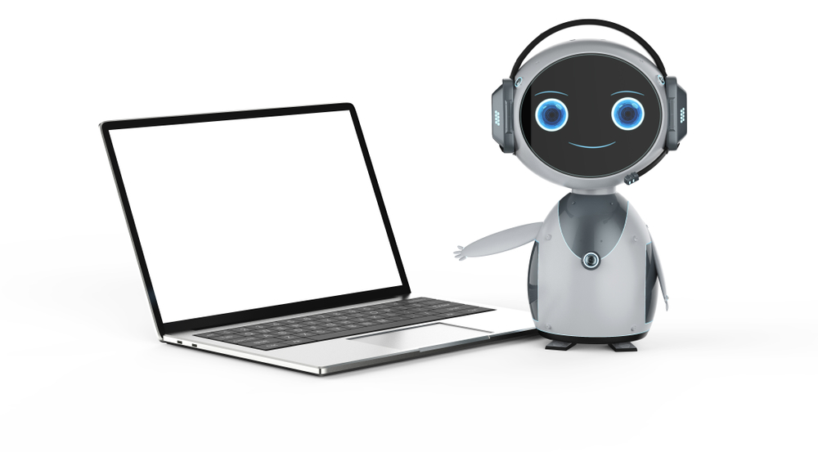
Handig om te leren om…

Slide 7
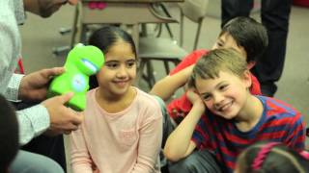

Slide 8
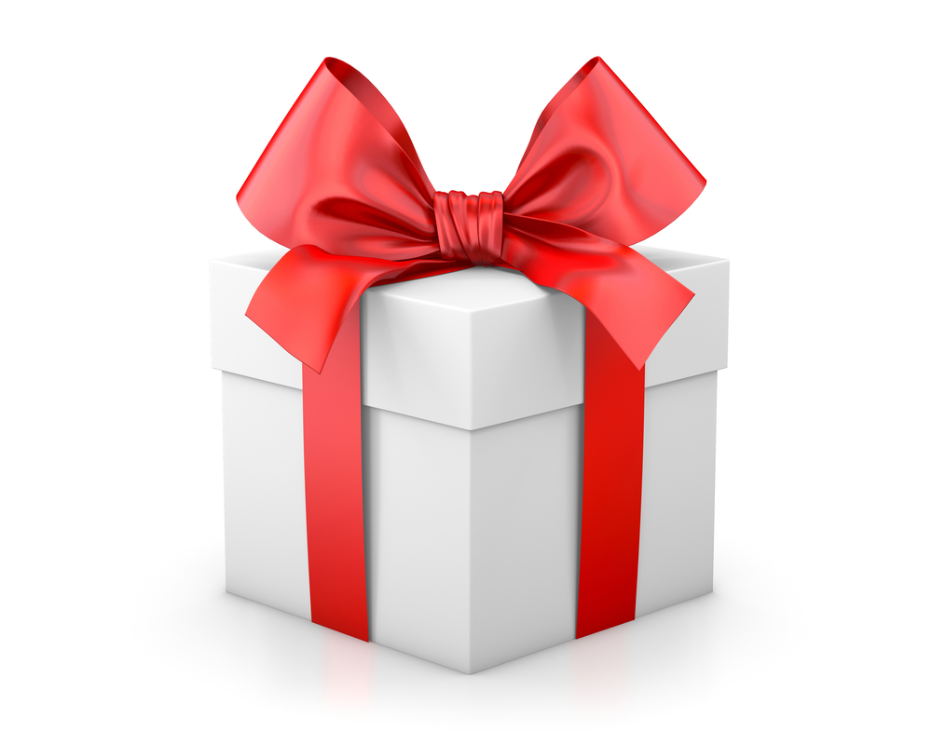
Je eigen digitale assistent!

Slide 9
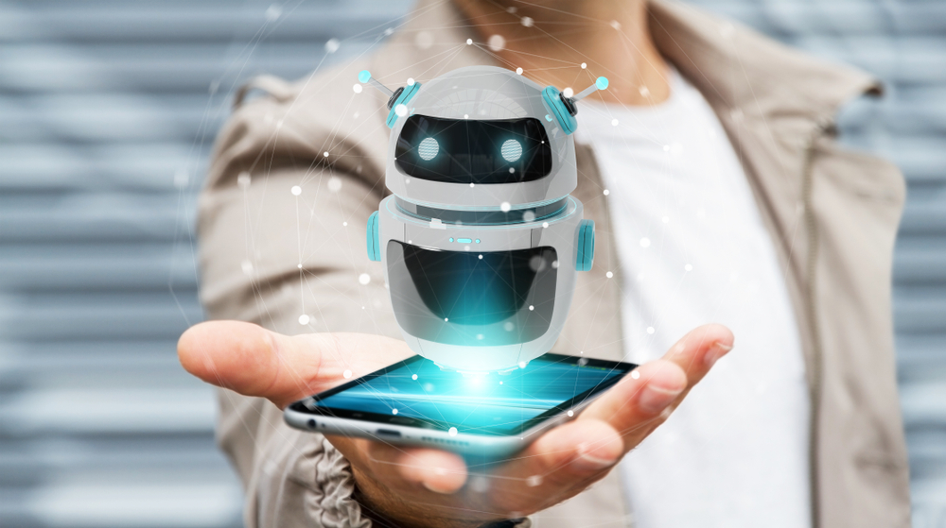
En dus…

